Slide 1
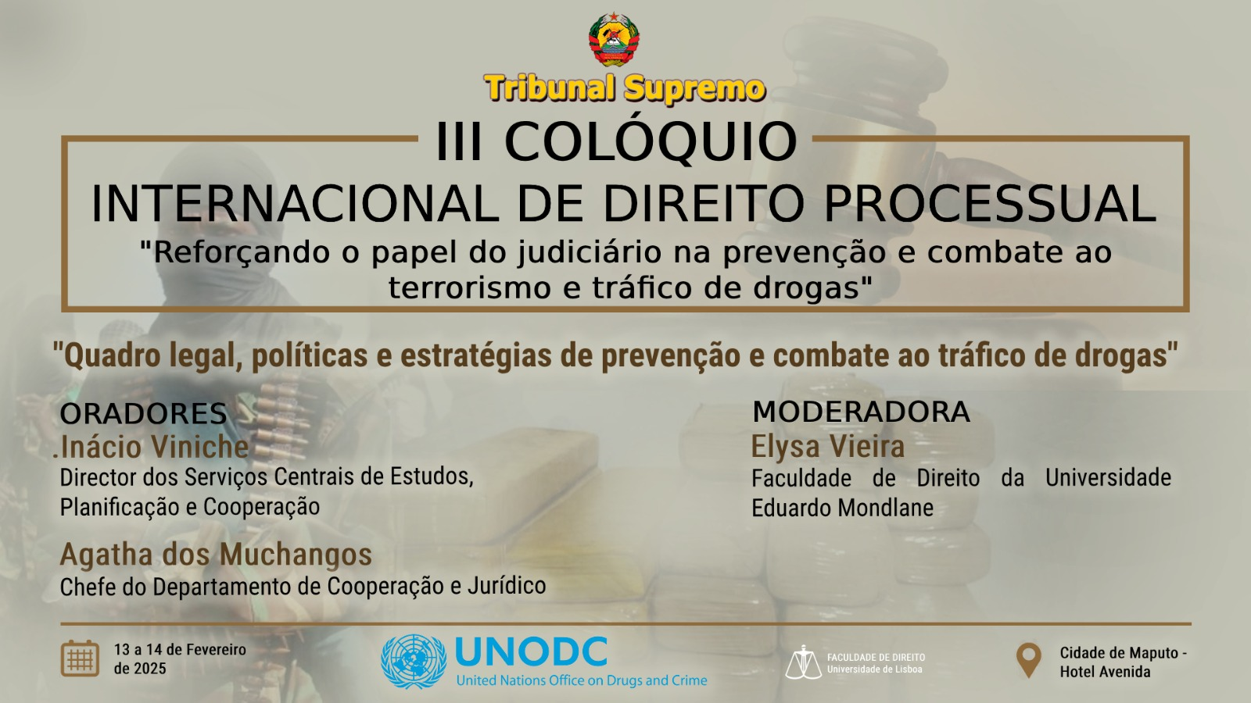

Slide 2

REPÚBLICA DE MOÇAMBIQUE
_____
GABINETE CENTRAL DE PREVENÇÃO E COMBATE À DROGA
Politicas e estrategias de prevencao e combate ao trafico de drogas

Slide 3
Política e Estratégia da Prevenção e Combate à Droga
Através da Resolução nº 15/2003, de 4 de Abril, do Conselho de Ministros, Moçambique aprovou a Política e Estratégia da Prevenção e Combate à Droga, instrumento que permitiu estabelecer os princípios da política e estratégias de prevenção e combate ao tráfico e consumo de drogas ilícitas no país, abrindo caminho para a adopção de medidas que permitem a intervenção organizada, articulada e coordenada das instituições do Estado, das ONGs anti-drogas, das confissões religiosas, das comunidades locais e da sociedade em geral, neste domínio

Slide 4
Os princípios de política adoptados são: (i) princípio de prevenção; (ii) princípio humanista; (iii) princício de cooperação internacional; (iv) princípio do pragmatismo; (v) princípio de segurança nas acções de combate à droga; (vi) princípio da coordenação integrada e da racionalização dos meios; e (vii) princípio da participação da sociedade civil.
Estes princípios resultam do reconhecimento da complexidade do problema do tráfico e consumo de drogas ilícitas e da toxicodependência, procurando estabelecer um quadro de uma abordagem mais equilibrada e inclusiva na perspectiva de repressão do tráfico e consumo e a mitigação de danos causados pelo consumo e abuso de drogas.

Slide 5
O princípio da prevenção
Este princípio prioriza interevenções de carácter preventivo visando reduzir a procura de drogas através de acções adequadas de formação e informação da comunidade ou de determinados grupos alvos.
O princípio humanista
Remete a promoção e garantia de acesso ao tratamento através dos serviços públicos de atendimento e prestação de cuidados de saúde aos toxidependentes; bem como a adopção de políticas de redução de danos; e o incentivo a efectiva reinserção social e profissional dos usuários da droga, para além de assegurar a qualidade dos serviços prestados pelas instituições do tratamento, recuperação e reinserção social.

Slide 6
O princípio da cooperação internacional
Sendo o tráfico de drogas um problema de dimensão global, a valorização de intervenção, em concerto com outros Estados e actores externos, a definição e concretização de iniciativas conjuntas face ao problema comum, norteiam este princípio. Os principais objectivos da cooperação internacional são: (1) valorização da participação activa do país no desenvolvimento de iniciativas de cooperação no quadro da responsabilidade partilhada; (2) harmonização das políticas nacionais com as directrizes adoptadas ao nível da ONU, UA, SADC e CPLP; e (3) valorização e promoção de iniciativas de cooperação bilateral e multilateral, em especial com os países vizinhos.

Slide 7
O Princípio do pragmatismo
A atitude de abertura à inovação e a adopção de práticas e experiências cientificamente comprovadas na abordagem da questão da droga, particularmente a toxicodependência e sua consequente adequação à realidade moçambicana, traduzindo-se em: (1) promoção de acções que minimizem os efeitos do consumo de drogas e salvaguardem a reinserção sócio-profissional; (2) acompanhamento e análise de experiências inovadoras doutros países nos diversos domínios da questão da droga e toxicodependência; e (3) adopção das soluções decorrentes das convenções internacionais adequadas à nossa realidade, sempre tendo em atenção a natureza e dimensão do problema no país, os recursos e meios disponíveis e as prioridades para a sociedade.

Slide 8
Princípio de segurança nas acções de combate à droga
Este princípio visa garantir a protecção de pessoas e bens nos domínios de saúde pública e defesa de menores, bem como em matéria de prevenção e repressão do crime, tendo em vista a manutenção da paz e da ordem pública. Assim, está ligado a este princípio, o seguinte: (1) combate ao tráfico ilícito, incluindo a aplicação de sanções penais adequadas aos traficantes e aos traficantes consumidores; (2) Consagração legal de mecanismos que permitam, em todos os casos, a apreensão de drogas ilícitas pelas autoridades policiais e a prossecução das actividades de investigação necessárias; (3) previsão e sanções diferenciadas por actos que envolvam tráfico, consumo e posse de drogas mais perigosas para a saúde, ou cuja aquisição tenda a estar associada a comportamentos ofensivos dos bens jurídicos essenciais da comunidade; e (4) promoção de medidas especiais de segurança nas escolas e outros locais frequentados por adolescentes e jovens.

Slide 9
Princípio da coordenação integrada e da racionalização dos meios
Pressupõe a existência de mecanismos que assegurem uma coordenação ou articulação eficaz entre as diversas instituições públicas, serviços e organismos competentes na problemática da droga e toxicodependência, bem como a optimização dos recursos, evitando a sobreposição de actividades e o desperdício de recursos excassos. Assim, o princípio implica (1) intervenção harmonizada em matérias de prevenção e combate à droga e toxicodependência, em particular entre as instiruições representadas no GCPCD; e (2) optimização da gestão dos recursos existentes (humanos e materiais), incluindo a promoção de iniciativas de formação profissional, investigação científica e a avaliação contínua dos resultados nesta área.

Slide 10
Princípio da participação da sociedade civil
Permite a intervenção de actores oriundos da sociedade civil, implicando: (1) Apoio às iniciativas da sociedade civil, nomeadamente ONGs, comunidades locais, instituições religiosas, entre outras, nos domínios da prevenção primária, secundária e terciária; (2) Incentivo e valorização da participação dos cidadãos na denúncia de situações relacionadas com o tráfico e consumo ilícito de droga e criminalidade conexa; (3) encorajar a sociedade civil para que se empenhe nas áreas de tratamento e reinserção social de toxicodependentes, por via da comparticipação das famílias; e (4) sensibilização das famílias, dos professores, dos estudantes, dos profissionais de comunicação social e sobretudo dos jovens e adolescentes sobre as consequências nefastas do tráfico e consumo de droga e da toxicodependência.

Slide 11
A conjugação destes princípios estruturantes de actuação sobre a problemática da droga e toxicodependência resultou na adopção de duas (2) políticas de Estado, sendo : 1 - a primazia das acções de prevenção à toxicodependência e 2 - o reforço das acções de combate ao tráfico ilícito de drogas, ao branqueamento de capitais e a criminalidade conexa; cujos objectivos gerais são:
- Prevenção ao tráfico e consumo ilícitos de drogas;
- Redução de danos à saúde dos usuários de droga;
- Reforço do combate ao tráfico ilícito de drogas;
- Garantia da segurança, tranquilidade e ordens públicas;
- Prevenção e combate ao branqueamento de capitais;
- Controlo e fiscalização da importação de substâncias precursoras;
- Tratamento dos usuários de droga; e
- Reinserção social dos usuários de droga.

Slide 12
Estratégia Nacional Sobre Drogas Ilícitas e Outras Substâncias Psicoativas
O nosso País, aprovou em 2014, a Estratégia Nacional Sobre Drogas Ilícitas e Outras Substâncias Psicoativas, com vigência de 2014 a 2023
A Estratégia Nacional Sobre Drogas Ilícitas e Outras Substâncias Psicoativas, tem como objectivos:
Primeiro - Estabelecer um instrumento orientador para a implementação da Política e Estratégias de Prevenção e Combate ao Tráfico e Consumo Ilícitos de Drogas;
Segundo - Definir as áreas e acções prioritárias de intervenção, bem como as responsabilidades de cada uma das instituições que directa ou indirectamente participam na implementação do processo de prevenção e combate à droga;
Terceiro - Definir os mecanismos de coordenação interinstitucional dos procedimentos conducentes a poder-se enfrentar os desafios de prevenção e combate à droga.

Slide 13
A Estratégia Nacional Sobre Drogas Ilícitas e Outras Substâncias Psicoativas define 6 áreas estratégicas, nomeadamente:
- Melhoria do desempenho das instituições responsáveis pela prevenção à toxicodependência e controlo ao narcotráfico;
- Aprimoramento dos instrumentos nucleares concernentes à Política e legislação sobre drogas;
- Redução da procura e da oferta de drogas ilícitas (Prevenção de forma transversal, fiscalização e combate ao narcotráfico);
- Mitigação do consumo abusivo e nocivo de bebidas alcoólicas, tabaco e outras substâncias aditivas (numa abordagem holística);
- Redução de danos, tratamento, reabilitação e reinserção social dos toxiocodependentes (com base em evidências, ética e direitos humanos); e
- Investigação/pesquisa e cooperação em torno de matérias atinentes às drogas.

Slide 14
Os instrumentos legais relativos a problemática da droga em Moçambique, sobretudo: - a Lei nº 3/97, de 13 de Março ;
- a Política e Estratégia da Prevenção e Combate à Droga ; e
- a Estratégia Nacional Sobre Drogas Ilícitas e Outras Substâncias Psicoativas, requerem uma profunda actualização por forma a adequa-los às conjunturas actuais tanto no plano nacional como internacional.

Slide 15
“Investir na Prevenção do Consumo de Drogas é Tarefas de Todos!”

Slide 16
MUITO OBRIGADO

